Slide 1



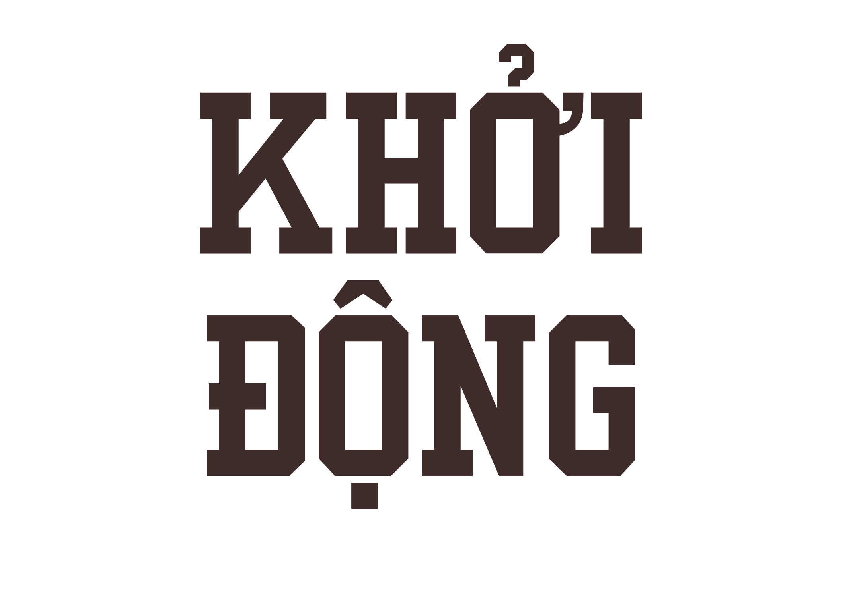


Slide 2




Slide 3


Sự tích bánh chưng bánh giầy

Slide 4
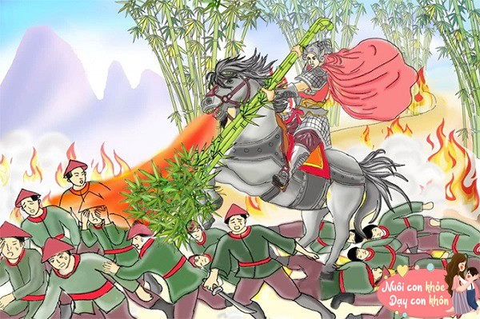
Thánh Gióng

Slide 5
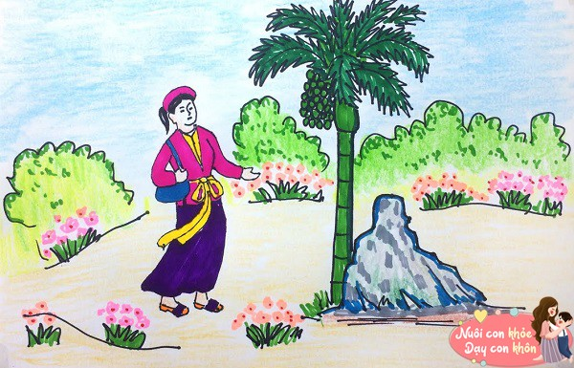
Sự tích trầu cau

Slide 6

Sự tích Sơn Tinh, Thuỷ Tinh

Slide 8

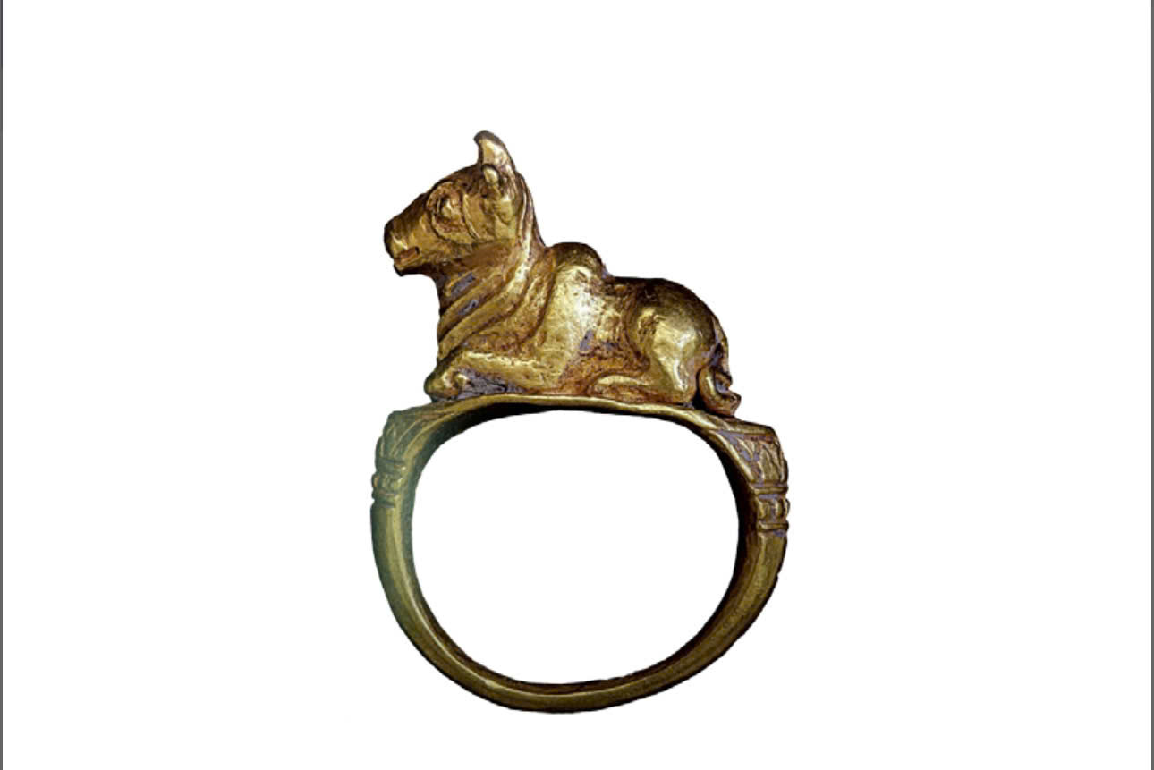
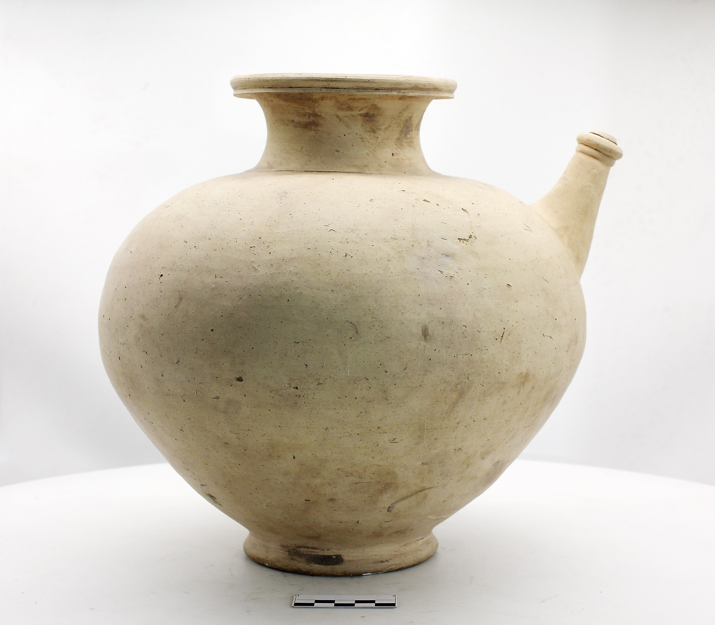

Slide 9


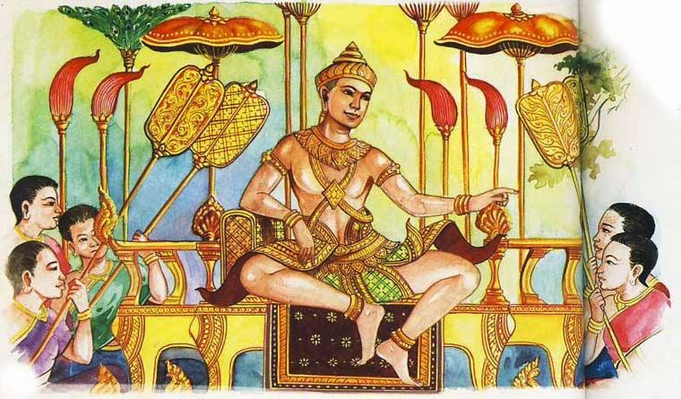
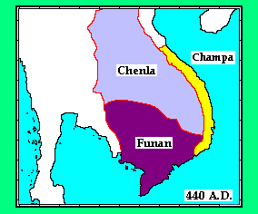


Hãy chia sẻ những điều em biết về vương quốc Phù Nam.
Notes:
Vương quốc Phù Nam là một vương quốc cổ nổi tiếng với sự phát triển ổn định và vững mạnh. Để tìm hiểu sâu hơn, chúng ta sẽ cùng nhau đến với bài: Bài 6: Vương quốc Phù Nam

Slide 10
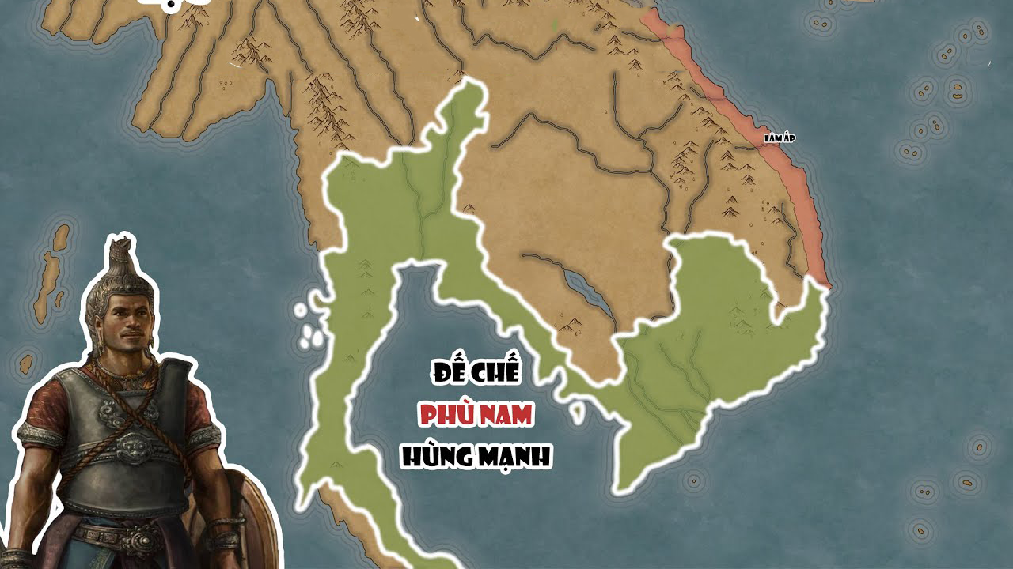



Notes:
Để kiểm chứng cho những hiểu biết của các em về vương quốc Phù Nam, chúng ta cùng vào bài học ngày hôm nay: Bài 6 – Vương quốc Phù Nam.

Slide 11

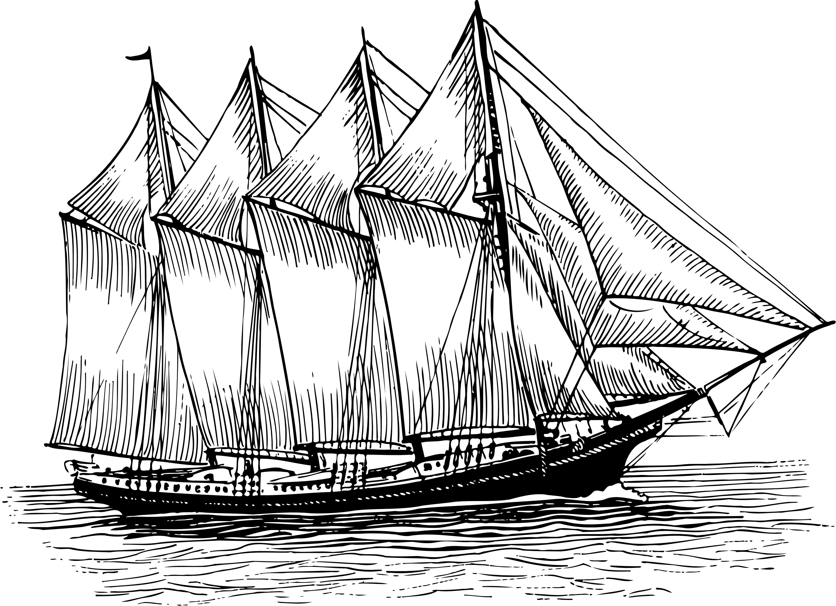
Hoạt động 1:
Sự thành lập
Vương quốc Phù Nam

Slide 12

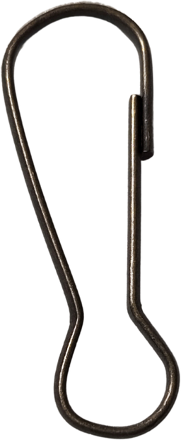

Những bằng chứng nào chứng tỏ sự tồn tại của Vương quốc Phù Nam?

Slide 13
Qua truyền thuyết và bằng chứng khảo cổ, em hãy trình bày về sự thành lập Vương quốc Phù Nam?
PHIẾU HỌC TẬP
SỰ THÀNH LẬP VƯƠNG QUỐC PHÙ NAM
Nhóm:…
Sự thành lập Vương quốc Phù Nam
Thời gian ra đời và tồn tại
Địa bàn
Theo truyền thuyết
Theo một số bằng chứng khảo cổ

Slide 14
Chiếu phiếu bài làm của hs

Slide 15
Sự thành lập Vương quốc Phù Nam
Thời gian ra đời và tồn tại
Địa bàn
Theo truyền thuyết
Theo một số bằng chứng khảo cổ
Từ thế kỉ I đến thế kỉ VII
Phần lớn ở Nam Bộ của Việt Nam ngày nay.
Hỗn Điền từ Ấn Độ tới đất Phù Nam, kết hôn với Liễu Diệp và cùng nhau cai trị Vương quốc Phù Nam.
Bia đá khắc chữ San – krit, tượng thần Vit – xnu, dấu tích công trình bằng gỗ, gạch… (cọc gỗ làm móng, nhà sàn tại di tích Nền Chùa ở Kiên Giang, dấu tích Đền thần Mặt trời Gò cây Thị ở An Giang)…

Slide 17
Truyền thuyết Hỗn Điền Liễu Diệp

Slide 19
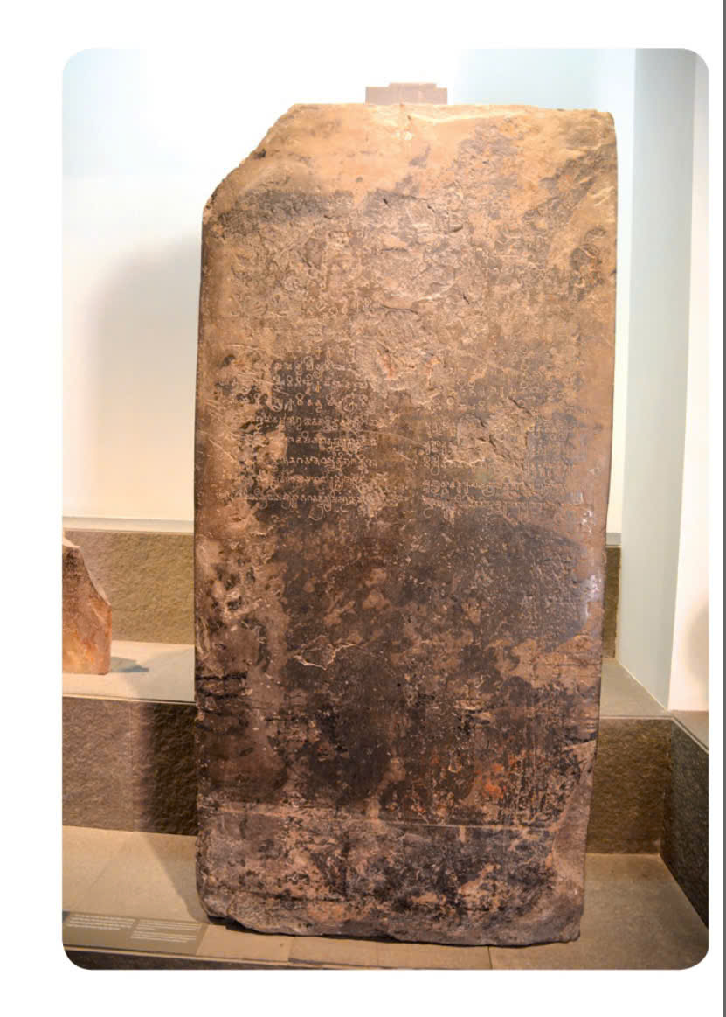
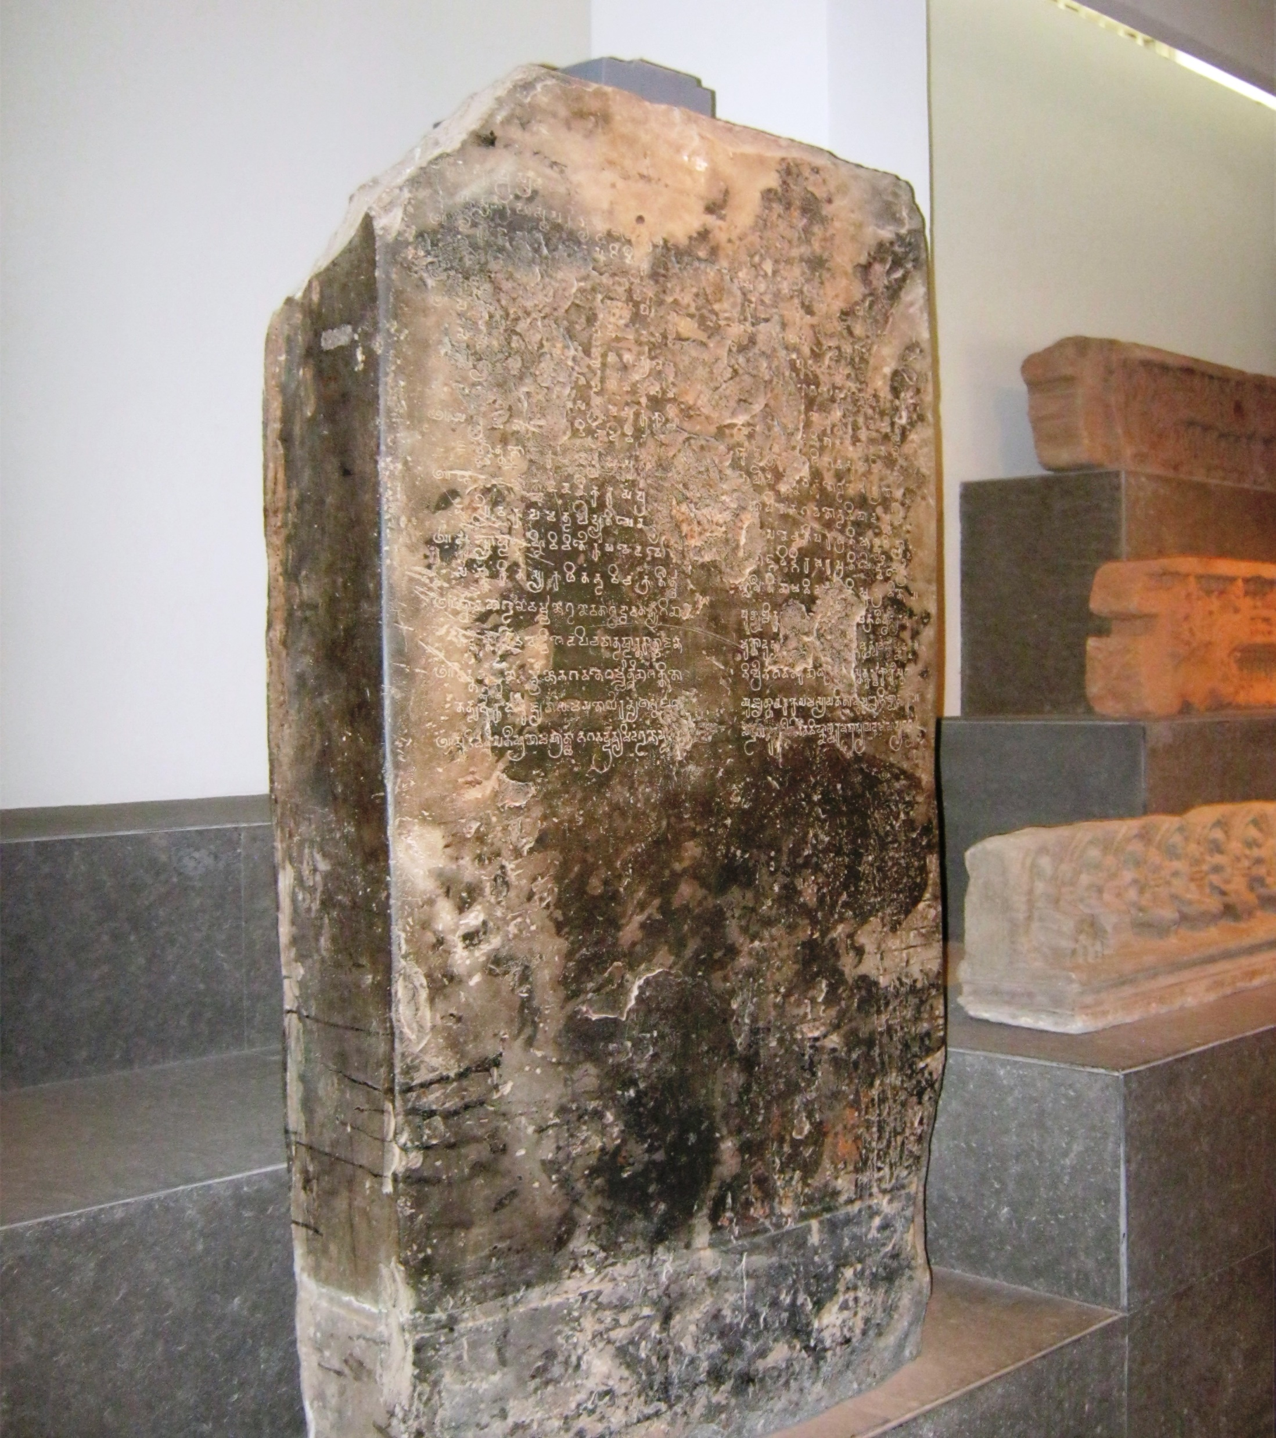

Slide 21
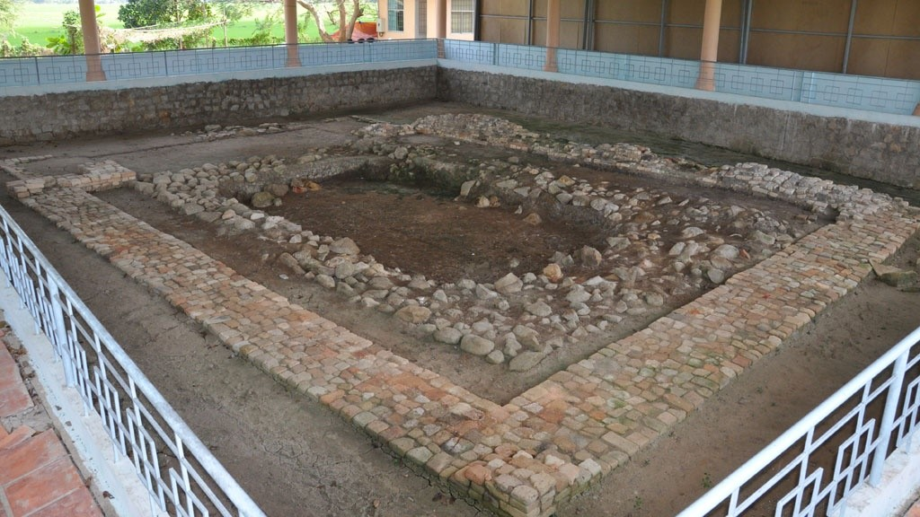
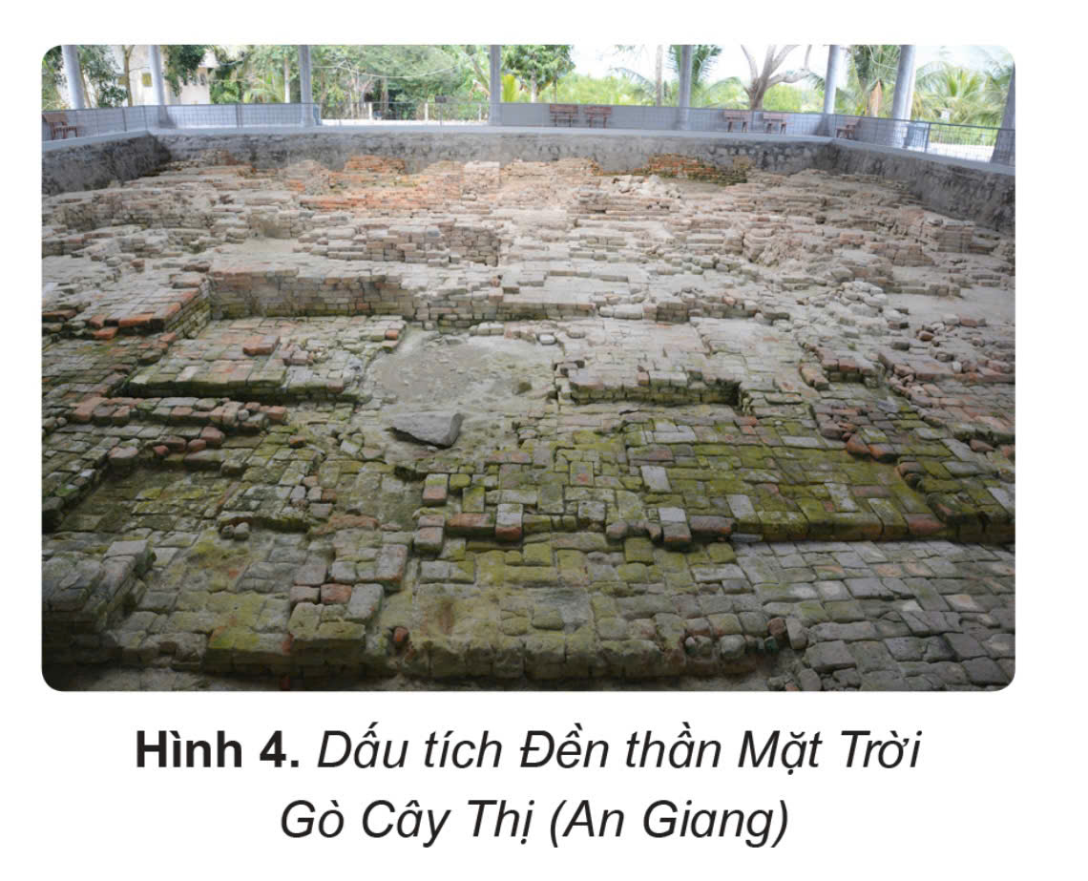
Dấu tích kiến trúc ở Gò Cây Thị (An Giang)

Slide 23
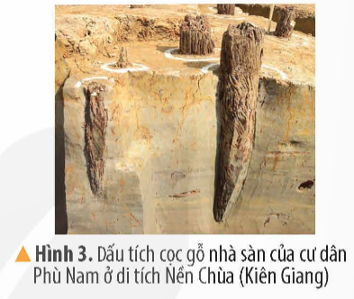
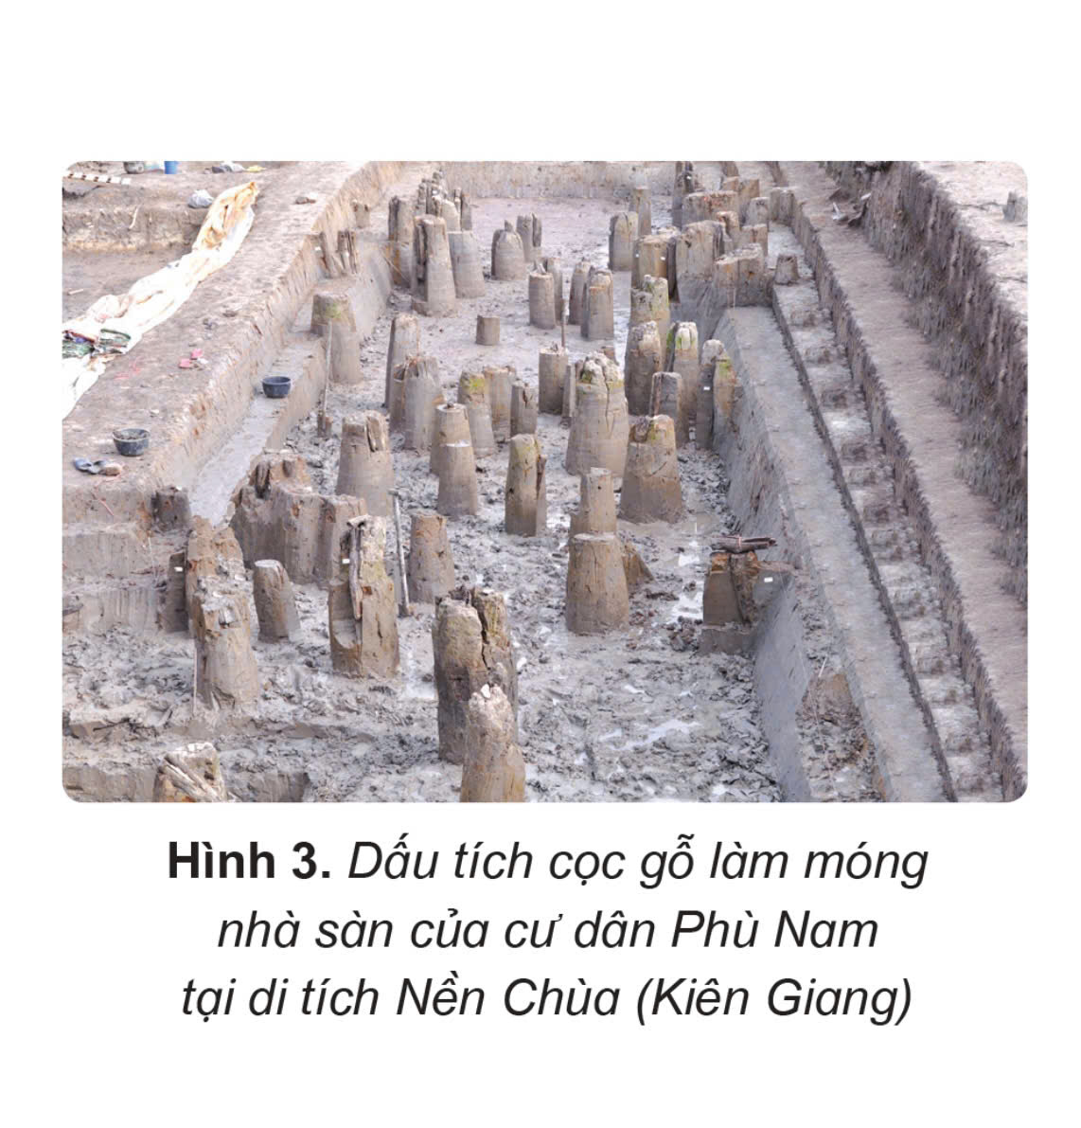

Slide 26

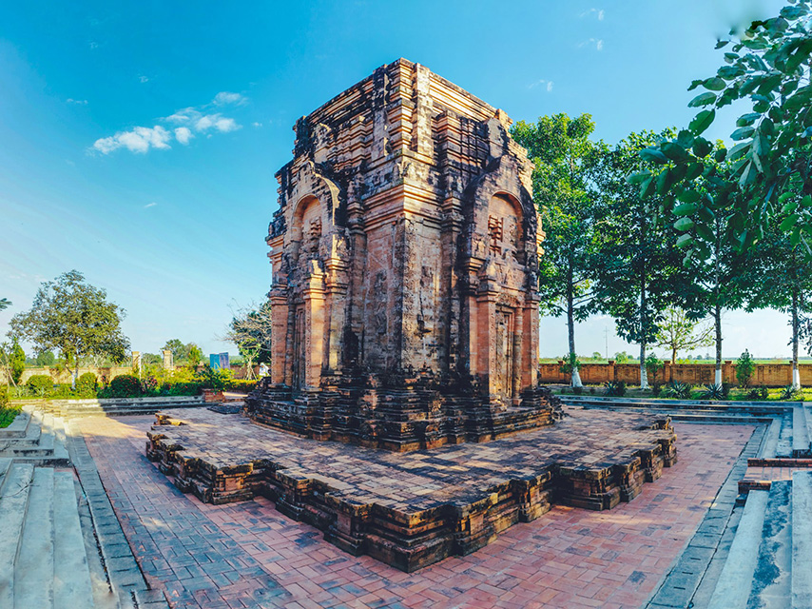
Chùa Linh Sơn (An Giang)
Tháp Chóp Mạt (Tây Ninh)

Slide 27
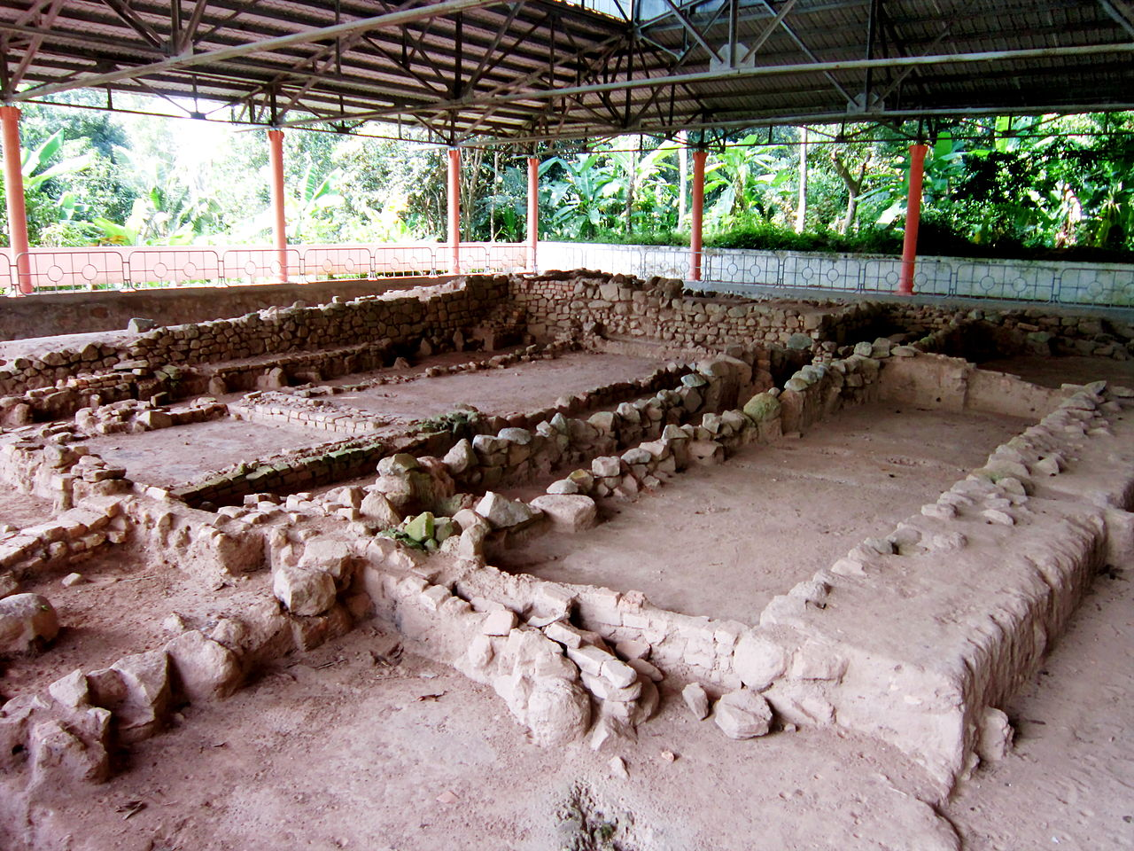
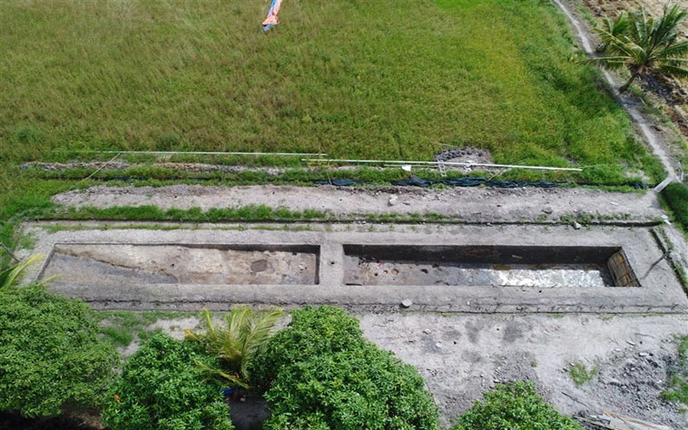
Di tích Nam Sơn Linh Tự (An Giang)
Thương hiệu cảng Óc Eo (An Giang)

Slide 28
Video vương quốc Phù Nam

Slide 29


